Slide 1
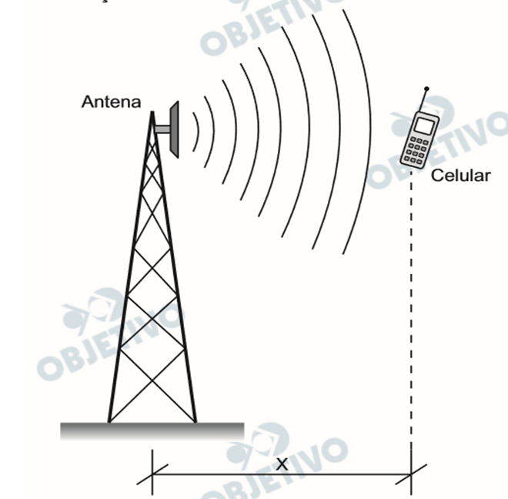
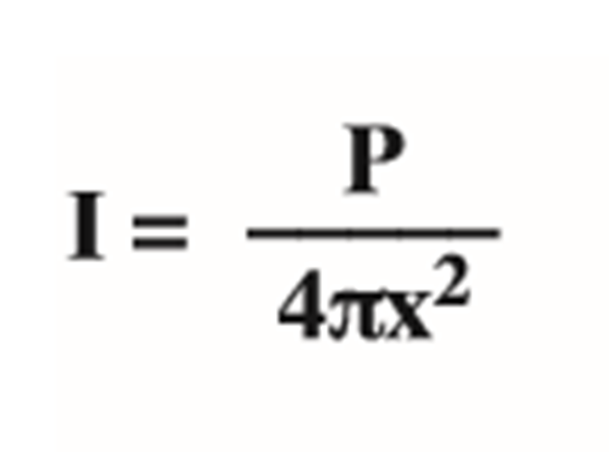
EEEFM Prof.ª Filomena Quitiba
Piúma/ES, 1º semestre de 2019
DIAGRAMA VÊ: ESTUDANDO PARA O ENEM DE FORMA INVERTIDA
Aluno( s): Ana Beatriz B. Boldrini
Série: 3° ano | Turma: M03 | Turno: Matutino. Valor: 5,0 pontos
Professores: Ana; Chirlei; Lucas e Maria Lúcia - lucas.perobas@gmail.com
Domínio Conceitual
Domínio Metodológico
Teoria: Ondulatória. Entender como ocorre a difração e conceitos de ondas.
Questão básica
Considerando apenas o número de antenas, qual tipo de transmissão TDMA/CDMA ou GSM um engenheiro deveria escolher?
Asserções de valor (Conclusão): A atividade que realizamos trouxe benefícios, pois ajuda na aprendizagem da Física. Ficou mais fácil de entender todo o processo com o Diagrama Vê, ajuda e auxilia no estudo para o ENEM.
Princípios:
A intensidade de uma onda eletromagnética que passa por uma determinada área é definida como a potência pela unidade de área.
A conservação da energia de uma onda determina que a sua intensidade deve diminuir com o quadrado da distância até à fonte. A intensidade da onda a uma distância d da fonte é a potência da fonte dividida pela área de uma superfície esférica de raio d.
Observando essa relação, podemos ver que a intensidade é proporcional a d2. Quanto mais distante da fonte estiver o observador, menor será a intensidade que ele vai perceber. Por essa razão, vemos o Sol com uma intensidade muito maior do que a das outras estrelas, que estão muito mais distantes de nós.
Asserções de conhecimento:
A letra A está correta.
Necessidade Didática: O candidato deve saber selecionar, entre as grandezas ondulatórias apresentadas, aquelas que se relaciona com as diferentes alturas de ondas, ou seja, a grandeza que caracteriza a nota musical emitida. Essa grandeza e a frequência
Interpretações:
a) CORRETA
b)Errada,a grandeza intensidade (potencia/área) caracteriza o volume do som emitido o que não permite a percepção de notas diferentes.
c)Errada , forma da onda caracteriza o timbre do instrumento, ou seja, permite que se faça a diferença entre o som de um piano e de saxofone, mas não e função da frequência da onda.
d) Errada, a amplitude da onda também esta ligada ao volume do som captado como a opção b, a intensidade e diretamente proporcional ao quadrado da amplitude, portanto não permite a distinção entre as frequências.
e) Errada, a velocidade de propagação depende apenas do meio no a onda se propaga, todos os sons emitidos pelo violão viajam no ar com a mesma velocidade, porem com frequência diversas
Conceitos:
Oscilações, ondas, optica e radiação
Sentença Descritora: Identificar e discriminar características físicas das ondas sonoras.
Competências socioemocionais: Aprender a conhecer: Pensamento criativo e Aprender a aprender (Metacognição). Aprender a fazer: Protagonismo.
Aprender a ser: Construção e Execução do Projeto de Vida (autodeterminação, perseverança, autoconfiança, autoproposição).
Competências socioemocionais na BNCC: 1. Valorizar e utilizar os conhecimentos historicamente construídos sobre o mundo físico, social, cultural e digital para entender e explicar a realidade, continuar aprendendo e colaborar para a construção de uma sociedade justa, democrática e inclusiva.
Competências Cognitivas:
Competência de ÁREA 1 –Compreender as ciências naturais e as tecnologias a elas associadas como construções humanas, percebendo seus papeis nos processos de produção e no desenvolvimento econômico e social da humanidade.
Habilidade H1 – Reconhecer característica ou propriedades de fenômenos ondulatórios ou oscilatório, relacionando-os a seus usos em diferentes contextos.
Evento
ENEM: 2014 | Questão: 49, caderno branco
Quando adolescente, as nossas tardes, após as aulas, consistiam em tomar às mãos o violão e o amigo Hamilton a descobrir, apenas
ouvindo o acorde, quais notas eram escolhidas. Sempre perdíamos a aposta, ele possui o ouvido absoluto.
O ouvido absoluto é uma característica perceptual de
sem outras referências, isto é, sem precisar relacioná-las
com outras notas de uma melodia.
Notes:
Suporte: www.wikifisica.com; https://curriculointerativo.sedu.es.gov.br/ e https://sedudigital.wixsite.com/preenemdigital

